Slide 1
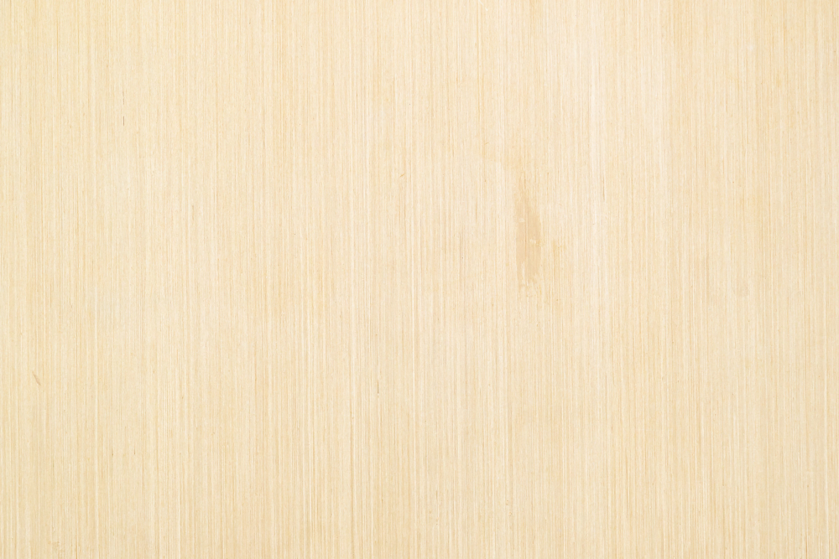
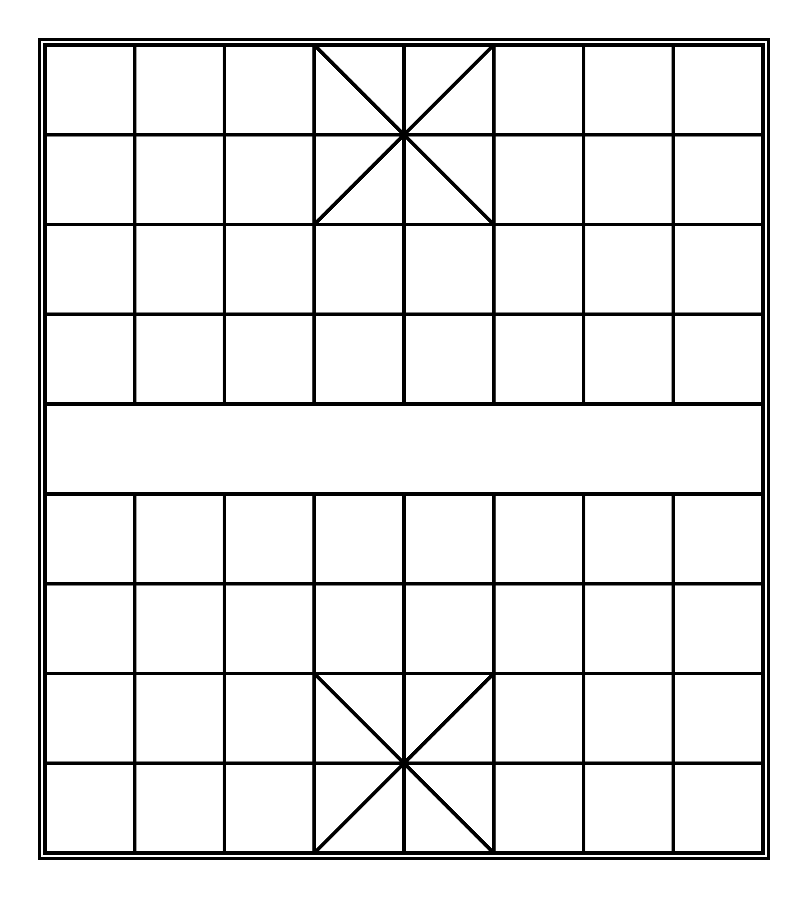
ỨNG DỤNG MINIMAX
&
ALPHA-BETA PRUNING
TRONG XÂY DỰNG CHƯƠNG TRÌNH CHƠI CỜ TƯỚNG
- NHÓM 8 -

Slide 2
Thành viên:
Â
Vũ Đình Ân
Trương Nhật Nam
Trần Huỳnh Đức Anh
Nguyễn Phùng Bảo

Slide 3
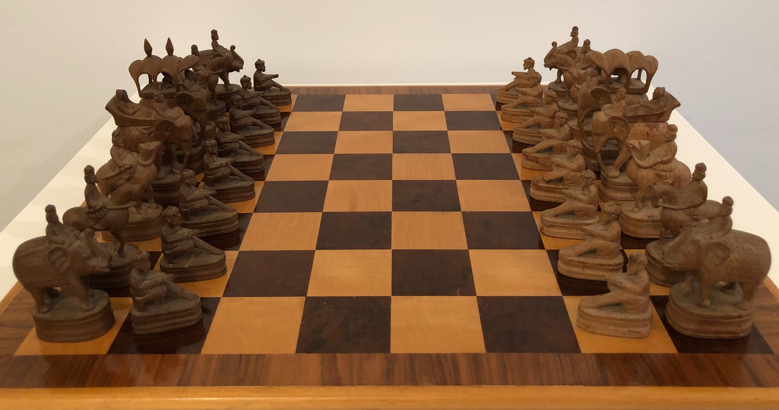
1
Lịch sử của trò chơi cờ tướng
Nguồn gốc cờ tướng được biết đến với phiên bản hiện đại mà chúng ta biết ngày nay có từ thời kỳ Nam Tống. Theo tìm hiểu thì cờ tướng bắt nguồn từ Chaturanga, một loại cờ cổ được phát minh ở Ấn Độ từ thế kỷ 5 đến thế kỷ 6 (trước cờ tướng khoảng 200 năm). Chaturanga đi về phía Tây trở thành cờ vua, còn về phía Đông thì trở thành cờ tướng.

Slide 4
2
Xây dựng chương trình chơi cờ tướng
Ý tưởng:
Sử dụng thuật toán Minimax để tìm ra nước đi tối ưu bằng cách mô phỏng tất cả các nước đi có thể của cả người chơi và đối thủ.
Thuật toán Minimax sẽ giúp máy tính hiểu rõ hơn về các chiến lược và nước đi tiềm năng, từ đó về cơ bản cải thiện khả năng chơi cờ tướng.
Sử dụng thêm thuật toán Alpha-Beta Pruning để cải thiện tính tối ưu hoá cho chương trình, tiết kiệm thời gian và tài nguyên.

Slide 5
2.1
Giới thiệu về thuật toán Minimax
- Minimax là một thuật toán tìm kiếm tối ưu trong các trò chơi đối kháng hai người, giả định rằng cả hai bên đều chơi hoàn hảo. Giải thuật Minimax giúp tìm ra nước đi tốt nhất, bằng cách đi ngược từ cuối trò chơi trở về đầu.
- Tại mỗi bước, nó sẽ ước định rằng người chơi Max đang cố gắng tối đa hóa cơ hội thắng của mình khi đến phiên anh ta, còn ở nước đi kế tiếp thì người chơi Min cố gắng để tối thiểu hóa cơ hội thắng của Max (nghĩa là tối đa hóa cơ hội thắng của Min)

Slide 6
2.1
Giới thiệu về thuật toán Minimax
[Bàn cờ A] / \
[Bàn cờ B] [Bàn cờ C]
/ \ / \
[D] [E] [F] [G]
A
Max
Giả sử Max đi trước
Nút gốc (A): Trạng thái hiện tại của bàn cờ.
Nút cấp 1 (B, C): Trạng thái sau nước đi của người chơi Max.
Nút cấp 2 (D, E, F, G): Trạng thái của bàn cờ với giá trị đánh giá có thể xuất hiện.
Giả sử giá trị hàm đánh giá của các trạng thái là:
D: 3 (Min sẽ có lợi thế)
E: 5 (Max sẽ có lợi thế)
F: 0 (Trạng thái cân bằng)
G: 7 (Max sẽ có lợi thế)
B
C
Min
D=3
E=5
F=0
G=7
Giá trị này có thể đơn giản là tổng điểm của các quân cờ trên bàn, nơi mỗi quân cờ có một trọng số điểm khác nhau (Ví dụ: Xe = 9 điểm, Pháo = 5 điểm, Mã = 3 điểm, v.v.).

Slide 7
2.1
Giới thiệu về thuật toán Minimax
A
Max
B
C
Min
D=3
E=5
F=0
G=7

Slide 8
2.1
Giới thiệu về thuật toán Minimax
A
Max
B
C
Min
D=3
E=5
F=0
G=7

Slide 9
2.1
Giới thiệu về thuật toán Minimax
A
Max
B
C
Min
D=3
E=5
F=0
G=7

Slide 10
2.1
Giới thiệu về thuật toán Minimax
A
Max
B=3
C
Min
D=3
E=5
F=0
G=7

Slide 11
2.1
Giới thiệu về thuật toán Minimax
A
Max
B
C
Min
D=3
E=5
F=0
G=7

Slide 12
2.1
Giới thiệu về thuật toán Minimax
A
Max
B
C
Min
D=3
E=5
F=0
G=7

Slide 13
2.1
Giới thiệu về thuật toán Minimax
A
Max
B
C
Min
D=3
E=5
F=0
G=7

Slide 14
2.1
Giới thiệu về thuật toán Minimax
A
Max
B
C=0
Min
D=3
E=5
F=0
G=7

Slide 15
2.1
Giới thiệu về thuật toán Minimax
A=3
Max
B=3
C=0
Min
D=3
E=5
F=0
G=7

Slide 16
2.2
Giới thiệu về thuật toán Alpha-Beta Pruning
Alpha-Beta Pruning là một cải tiến của thuật toán Minimax, giúp giảm số lượng trạng thái cần duyệt mà vẫn đảm bảo kết quả chính xác. Nó bỏ qua những nhánh không cần thiết trong cây tìm kiếm, giúp cải thiện hiệu suất.
Khi duyệt cây trạng thái, thuật toán cần alpha và beta:
• Alpha: Giá trị tốt nhất mà MAX có thể đảm bảo được cho đến thời điểm hiện tại.
• Beta: Giá trị tốt nhất mà MIN có thể đảm bảo được cho đến thời điểm hiện tại.
• Nếu beta ≤ alpha: Ta cắt tỉa nhánh còn lại vì nó không thể cải thiện kết quả.

Slide 17
2.2
Giới thiệu về thuật toán Alpha-Beta Pruning
α = -∞ β = +∞
Max
Min

Slide 18
2.2
Giới thiệu về thuật toán Alpha-Beta Pruning
α = -∞ β = +∞
Max
Min
α = -∞ β = +∞

Slide 19
2.2
Giới thiệu về thuật toán Alpha-Beta Pruning
α = -∞ β = +∞
Max
Min
α = -∞ β = +∞
α = -∞ β = +∞

Slide 20
2.2
Giới thiệu về thuật toán Alpha-Beta Pruning
α = -∞ β = +∞
Max
Min
α = -∞ β = +∞
α = -∞ β = +∞
-4

Slide 21
2.2
Giới thiệu về thuật toán Alpha-Beta Pruning
α = -∞ β = +∞
Max
Min
α = -∞ β = +∞
α = -4 β = +∞
-4

Slide 22
2.2
Giới thiệu về thuật toán Alpha-Beta Pruning
α = -∞ β = +∞
Max
Min
α = -∞ β = +∞
α = -4 β = +∞
-4
3

Slide 23
2.2
Giới thiệu về thuật toán Alpha-Beta Pruning
α = -∞ β = +∞
Max
Min
α = -∞ β = 3
3
α = 3 β = +∞
-4
3

Slide 24
2.2
Giới thiệu về thuật toán Alpha-Beta Pruning
α = -∞ β = +∞
Max
Min
α = -∞ β = 3
3
α = 3 β = +∞
α = 5 β = 3
-4
3
5

Slide 25
2.2
Giới thiệu về thuật toán Alpha-Beta Pruning
α = -∞ β = +∞
Max
Min
α = -∞ β = 3
3
≥5
α = 3 β = +∞
α = 5 β = 3
-4
3
5

Slide 26
2.2
Giới thiệu về thuật toán Alpha-Beta Pruning
α = 3 β = +∞
Max
3
Min
α = -∞ β = 3
3
≥5
α = 3 β = +∞
α = 5 β = 3
-4
3
5
-1
0

Slide 27
2.2
Giới thiệu về thuật toán Alpha-Beta Pruning
α = 3 β = +∞
Max
3
Min
α = -∞ β = 3
α = 3 β = +∞
3
≥5
α = 3 β = +∞
α = 5 β = 3
α = 3 β = +∞
-4
3
5
-1
0

Slide 28
2.2
Giới thiệu về thuật toán Alpha-Beta Pruning
α = 3 β = +∞
Max
3
≤0
Min
α = -∞ β = 3
α = 3 β = 0
3
≥5
0
α = 3 β = +∞
α = 5 β = 3
α = 3 β = +∞
-4
3
5
-1
0

Slide 29
2.2
Giới thiệu về thuật toán Alpha-Beta Pruning
α = 3 β = +∞
Max
3
≤0
Min
α = -∞ β = 3
α = 3 β = 0
3
≥5
0
α = 3 β = +∞
α = 5 β = 3
α = 3 β = +∞
-4
3
5
-1
0

Slide 30
2.2
Giới thiệu về thuật toán Alpha-Beta Pruning
α = 3 β = +∞
Max
3
3
≤0
Min
α = -∞ β = 3
α = 3 β = 0
3
≥5
0
α = 3 β = +∞
α = 5 β = 3
α = 3 β = +∞
-4
3
5
-1
0

Slide 31
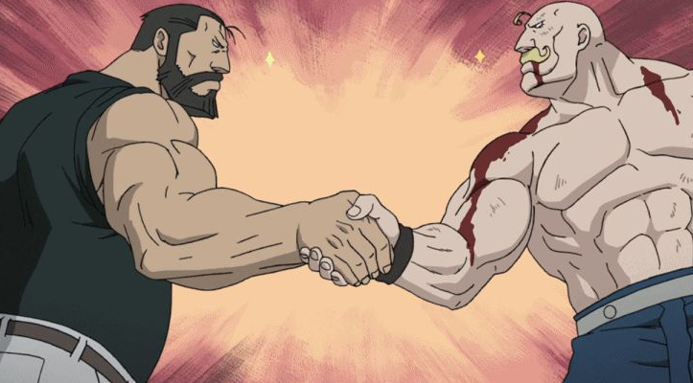
3
Đánh giá chương trình chơi cờ tướng
Kết luận:
Chương trình chơi cờ tướng hoạt động ổn định, đáp ứng nhu cầu chơi được cơ bản.
Minimax giúp đánh giá các tình huống trên bàn cờ thông qua một hàm đánh giá, trong khi Alpha-Beta Pruning giúp loại bỏ các nhánh không cần thiết, từ đó giảm thiểu độ phức tạp tính toán.
Thuật toán Alpha-Beta Pruning cải thiện đáng kể hiệu suất của chương trình so với thuật toán Minimax thuần túy.
MINIMAX
A-B PRUNING

Slide 32

3
Đánh giá chương trình chơi cờ tướng
Hạn chế:
Khó khăn trong việc xử lý các tình huống phức tạp và khả năng học hỏi từ kinh nghiệm chơi chưa được khai thác triệt để.
Chương trình vẫn chưa thể giải quyết tất cả các chiến lược tối ưu trong một khoảng thời gian ngắn.

Slide 33
CẢM ƠN THẦY VÀ CÁC BẠN ĐÃ LẮNG NGHE

